Slide 1

CHÂN TRỜI SÁNG TẠO
TOÁN 6
CHƯƠNG 1: SỐ TỰ NHIÊN
BÀI 3: CÁC PHÉP TÍNH
TRONG TẬP HỢP SỐ TỰ NHIÊN

Slide 2

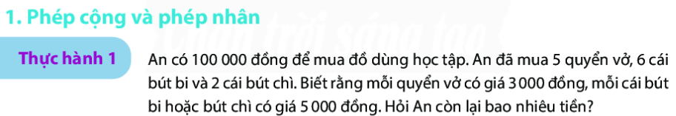
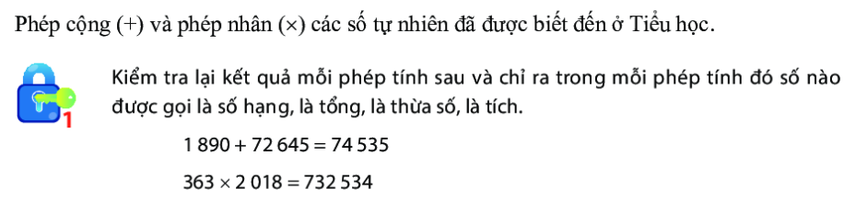
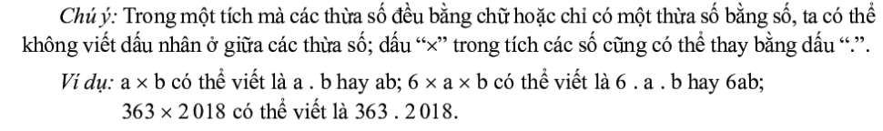


Slide 3







100 000 đồng
Giải:
Số tiền An mua 5 quyển vở là: 5 $×$ 3000 = 15 000 ( đồng )
Số tiền An mua 6 cây bút bi là: 6 $×$ 5000 = 30 000 ( đồng )
Số tiền An mua 2 cây bút chì là: 2$×$5000 = 10 000 ( đồng )
Số tiền An còn lại là: 100000 – ( 15000 + 30000 + 10000 )
= 45000 ( đồng )
5 $×$ 3000 = 15 000đồng
6 $×$ 5000 = 30 000đồng
2$×$5000 = 10 000đồng

Slide 4
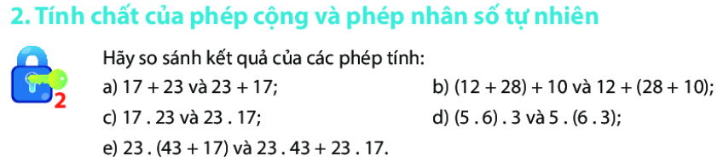
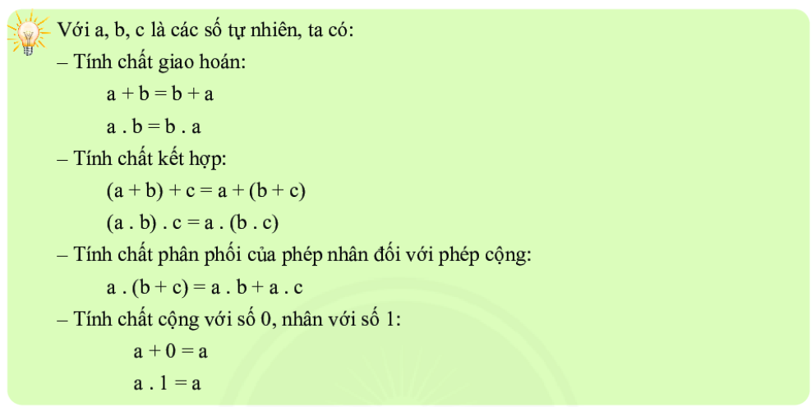



17.23 = 391
23.17 = 391
(5.6).3 = 30.3 = 90
5.(6.3) = 5.18 = 90
23.(43 + 17) = 23.60 = 1380
23.43 + 23.17 = 989 + 391 = 1380

Slide 5


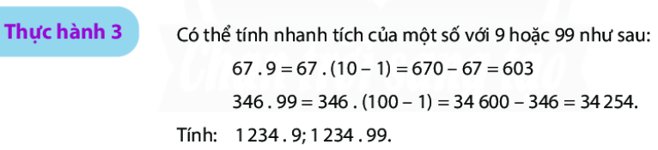
= 11.20 + 89.20
= 20.( 11 + 89 )
= ( 1 + 3 + 7 + 9 ).( 11 + 89 )
= 20.( 11 + 89 )
= 20.100
= 200
= 20.100
= 200
1234.9 = 1234 . ( 10 -1 ) = 1234.10 – 1234.1 = 12340 – 1234 = 11106
1234.99 = 1234 . ( 100 -1 ) = 1234.100 – 1234.1 = 123400 – 1234 =122166

Slide 6
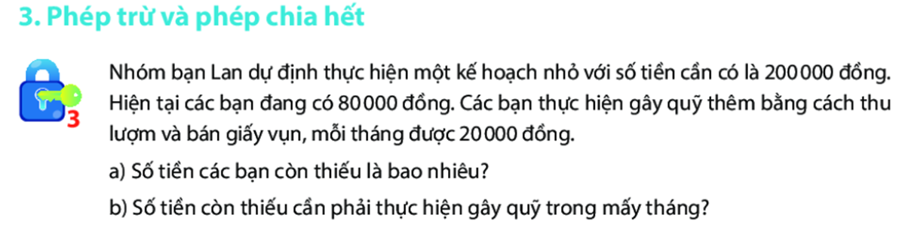
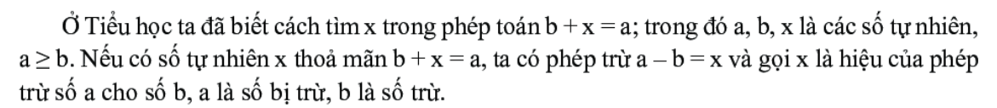
Giải
a) Số tiền các bạn còn thiếu là: 200 000 – 80 000 = 120 000 (đồng)
b) Số tháng các bạn cần phải thực hiện gây quỹ là: 120 000 : 20 000 = 6 (tháng)

Slide 7

a) Ta có: 36 – 12 = 24
Vậy 24 năm nữa thì số tuổi của An bằng tuổi của mẹ An năm nay.
b) Ta có: 36 : 12 = 3
Vậy năm nay số tuổi của mẹ An gấp 3 lần số tuổi của An.

Slide 8
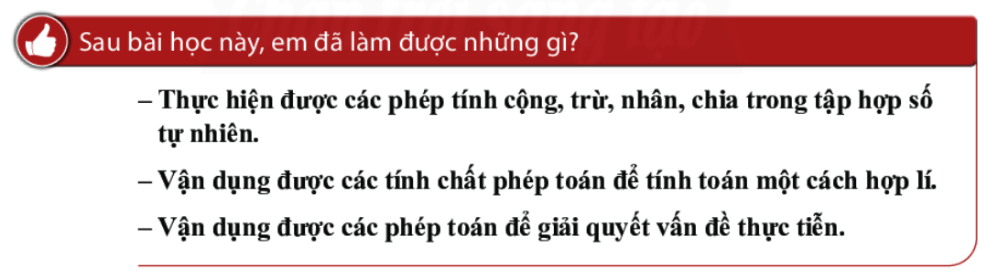

Slide 9
CHÂN TRỜI SÁNG TẠO
TOÁN 6
CHƯƠNG 1: SỐ TỰ NHIÊN
GIẢI BÀI TẬP
BÀI 3: CÁC PHÉP TÍNH
TRONG TẬP HỢP SỐ TỰ NHIÊN

Slide 10




= ( 2021 + 2029 ) + ( 2022 + 2028 ) + ( 2023 + 2027 ) + ( 2024 + 2026 ) + 2025
= 4050 + 4050 + 4050 + 4050 + 2025
= 4. 4050 + 2025
= 16250 + 2025
= 18275
= (30.60).(40.50)
= 1800 . 2000
= 360000
= 1200.50.60
= 60000.60
= 360000

Slide 11
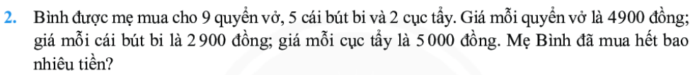
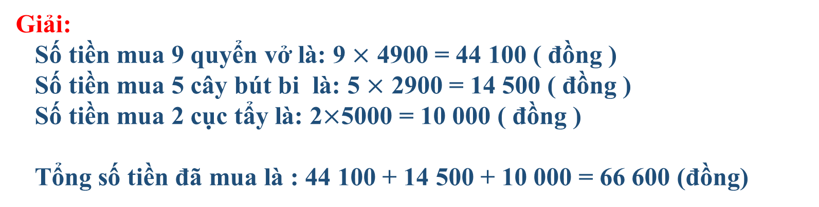
Giải:
Số tiền mua 9 quyển vở là: 9 $×$ 4900 = 44 100 ( đồng )
Số tiền mua 5 cây bút bi là: 5 $×$ 2900 = 14 500 ( đồng )
Số tiền mua 2 cục tẩy là: 2$×$5000 = 10 000 ( đồng )
Tổng số tiền đã mua là : 44 100 + 14 500 + 10 000 = 66 600 (đồng)

Slide 12
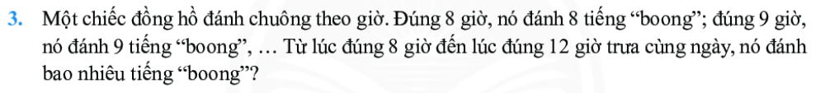
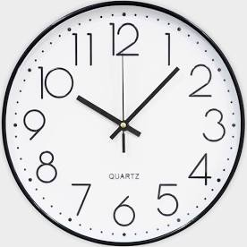
GIẢI
Tổng số tiếng “boong” mà đồng hồ đã đánh
từ lúc đúng 8 giờ đến lúc đúng 12 giờ trưa là:
12 tiếng
11 tiếng
10 tiếng
8 + 9 + 10 + 11 + 12
9 tiếng
= ( 8 + 12 ) + ( 9 + 11 ) + 10
= 20 + 20 + 10
= 50
8 tiếng
( tiếng )

Slide 13
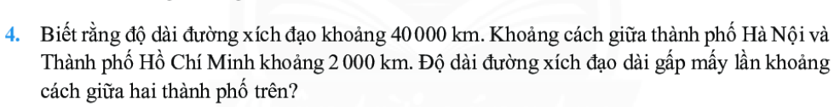
GIẢI
Ta có: 40000 : 2000 = 20
Vậy độ dài đường xích đạo dài gấp 20 lần khoảng cách giữa thành phố Hà Nội và thành phố Hồ Chí Minh

